Slide 1
웹콘텐츠프로그래밍 2019.10.02(6주차)
모바일인터넷과
201840222 이광민
이호진 교수님

Slide 2



2018년도 중간고사 해설
정답 : X
>>php는 인터프리터 언어임
정답 : X
>>php는 서버에서 데이터를 처리해서
브라우저로 전송하는 서버사이트 언어임
정답 : O
>>php는 웹 개발을 쉽게 하기 위해
고안된 언어임
1

Slide 3



2018년도 중간고사 해설
정답 : O
>>php는 속도개선 처리를 위해
php코드를 바이트 코드로 생성 캐쉬함
정답 : O
>>php는 C와 비슷한 문법구조를 가지고 있음
정답 : X
>>php는 오픈소스 언어임
2

Slide 4



2018년도 중간고사 해설
정답 : X
>>리눅스 외 윈도우 서버에서도 실행 가능하다.
정답 : X
>>HTML 문서 내에도 PHP 코드를 삽입이 가능하다.
일명 스파게티 코드라고 불린다.
정답 : X
>>충첩 사용시 문법에러가 발생한다.
3

Slide 5



2018년도 중간고사 해설
정답 : O
>>PSR1 권장 사항이다
정답 : X
>>상수명, 함수명, 클래스명
모두 중복 사용이 불가능하다 .
정답 : X
>>모두 대소문자를 구분한다.
4

Slide 6


2018년도 중간고사 해설
정답 : X
>>PHP는 변수를 사용할 때 자동으로 생성된다.
정답 : O
>>문자열은 배열로 되어있어
접근 및 수정이 가능하다.
5

Slide 7
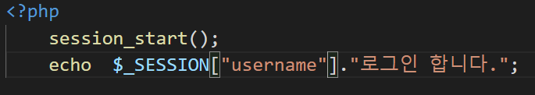
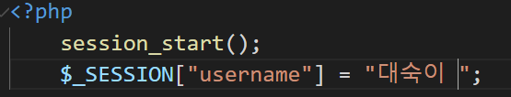
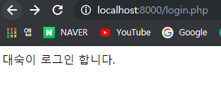
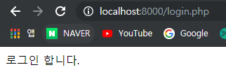
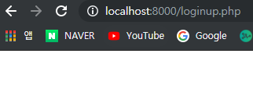
Login.php
Loginup.php
세션 값을 설정 해놓고 불러오는 화면
Login.php
실행시
다시 Login.php로 돌아감
Loginup.php
아무것도 출력되지 않음
6

Slide 8
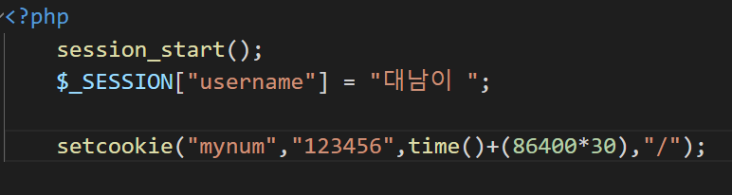
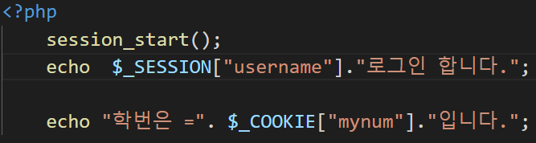
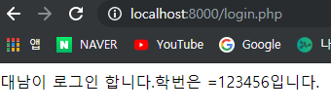
쿠키 값을 정해놓고 출력하는 화면
세션은 서버에 값을 저장하고
쿠키는 클라이언트에 값을 저장한다.
7

Slide 9
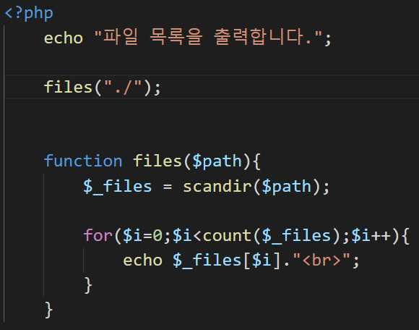
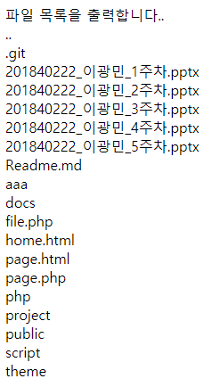
scandir()를 사용해서 경로의 파일들의 이름을 출력
scandir(경로)을 사용하면 경로의 파일을 배열로 반환한다.
8

Slide 10
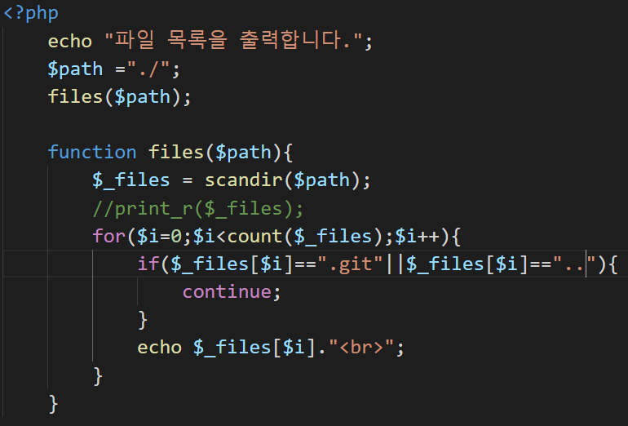
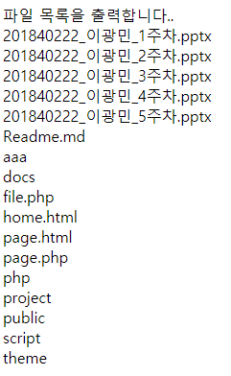
조건문을 사용해서 특정파일을 출력하지 않는 프로그램
9

Slide 11
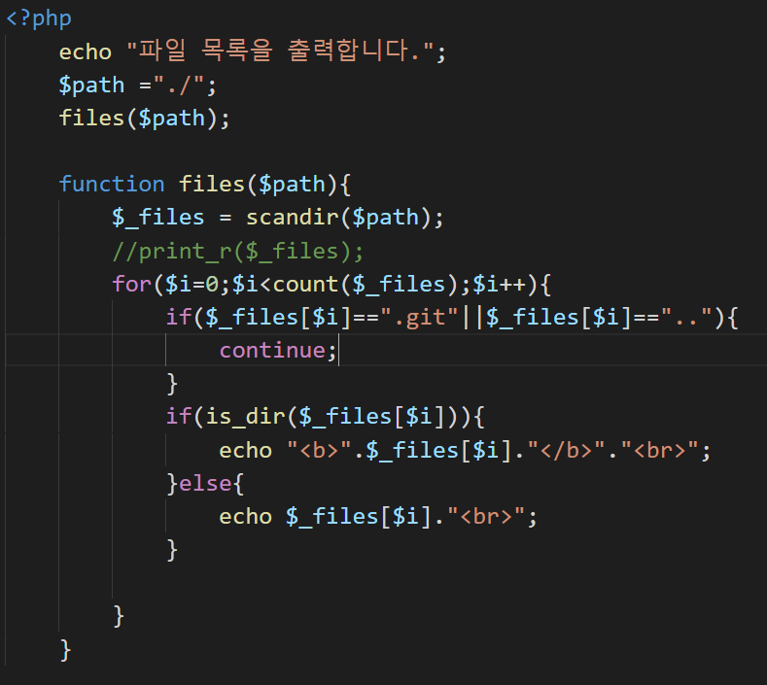
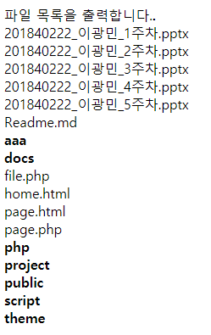
디렉토리의 이름을 볼드처리해서 출력하는 프로그램
<b> 태그를 사용하면 볼드처리를 할 수 있음
10

Slide 12
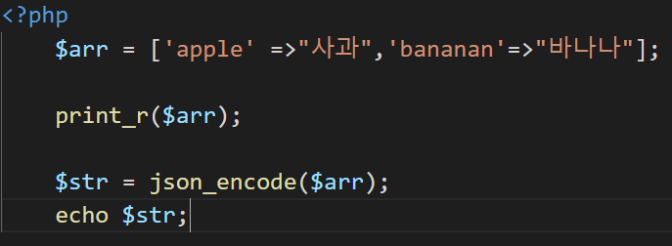
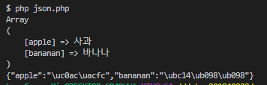
Php에서의 값을 자바 스크립트등으로 보내기위해서
Json을 사용함
11

